Slide 1
Продаж майна боржників у справах про банкрутство
на онлайн-аукціонах
Олександр Лихотоп
керівник проектного відділу

Slide 2
Основні показники
Дохід*
Проведено аукціонів**
Збільшення ціни
Учасників на аукціоні
₴16,16
18,6
19%
2
млрд
тис
* аукціони + продаж без аукціону у т.ч. Дніпровський меткомбінат
** завершені + не відбулися
Notes:
Можливості, потужність системи. В системі одночасно може проходити … аукціонів

Slide 3
Основні показники
АК у ЕТС
Учасників
Частка успішних
464
2 779
26%
Дохід за типом аукціону
₴7,76
₴1,08
*
* не включає Дніпровський меткомбінат
млрд
млрд
Notes:
Можливості, потужність системи. В системі одночасно може проходити … аукціонів

Slide 4
Тренди

Slide 5
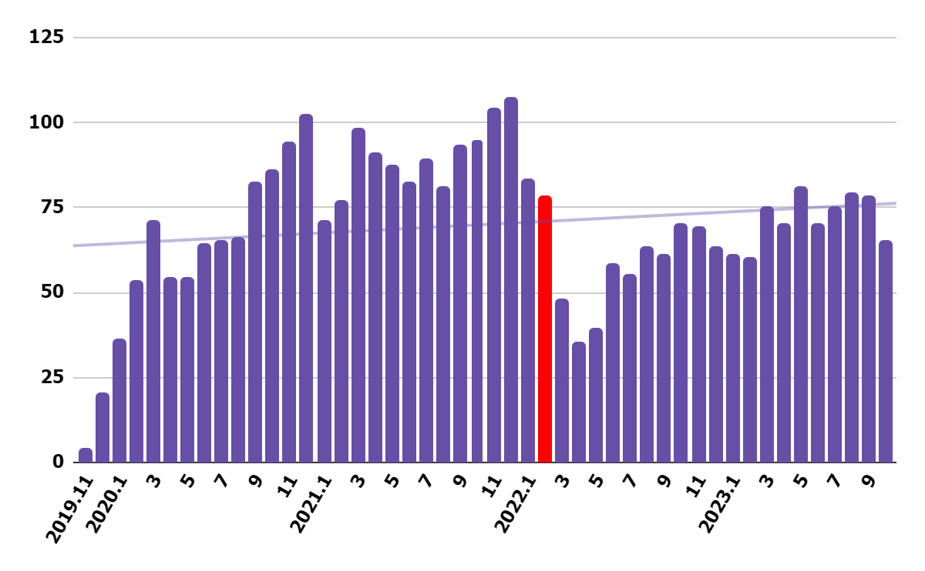
Організатори в системі

Slide 6
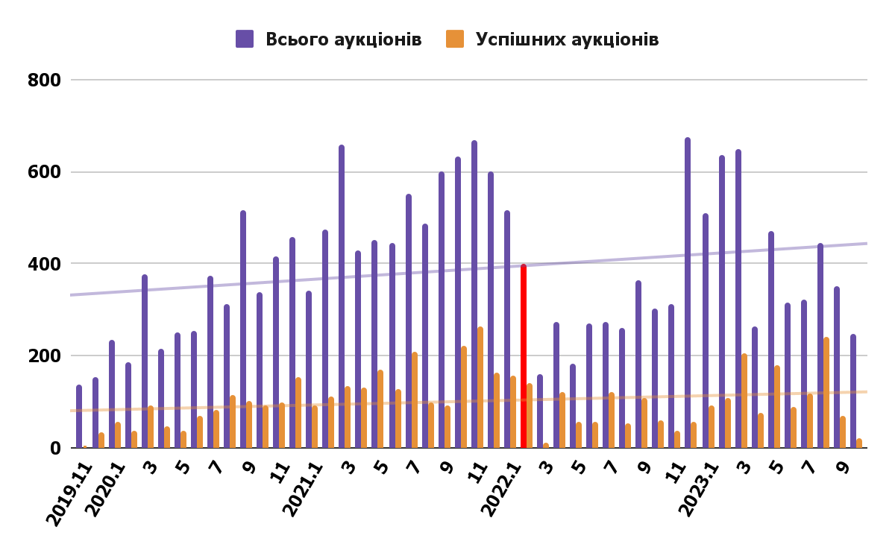
Аукціони в системі

Slide 7
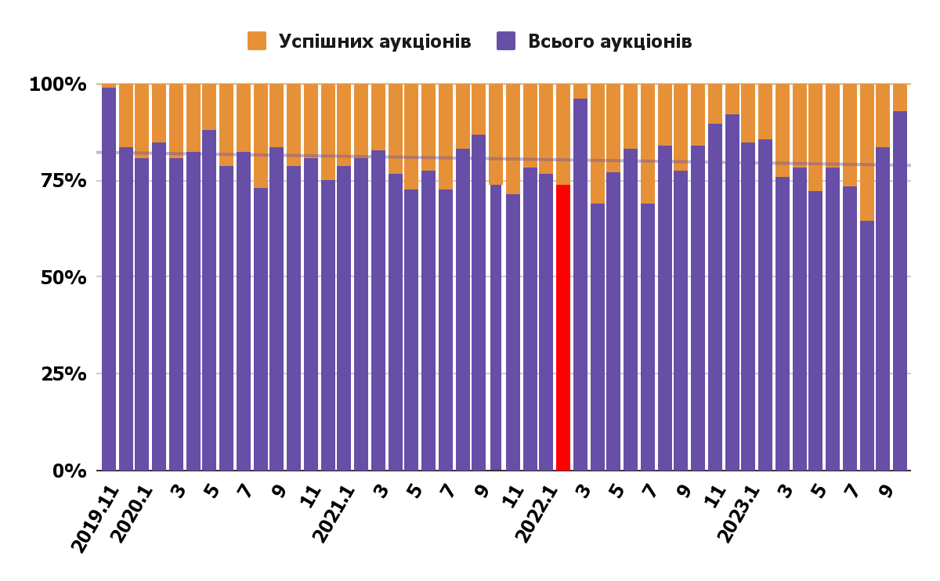
% успішності

Slide 8
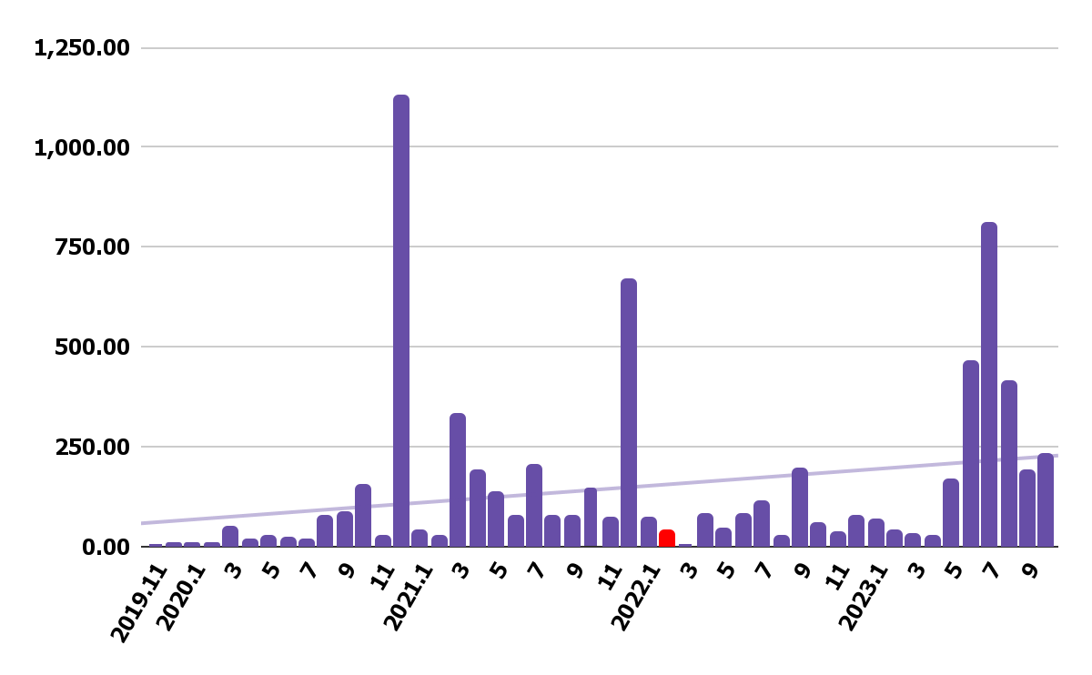
Доходи (млн)
*
* не включає Дніпровський меткомбінат
- Амстор (8 аукціонів) - Чумацький шлях - Проект майстер
- Іллічівський
олійножировий
комбінат
- Криворізький ГЗК
- Сіріус-Буд

Slide 9
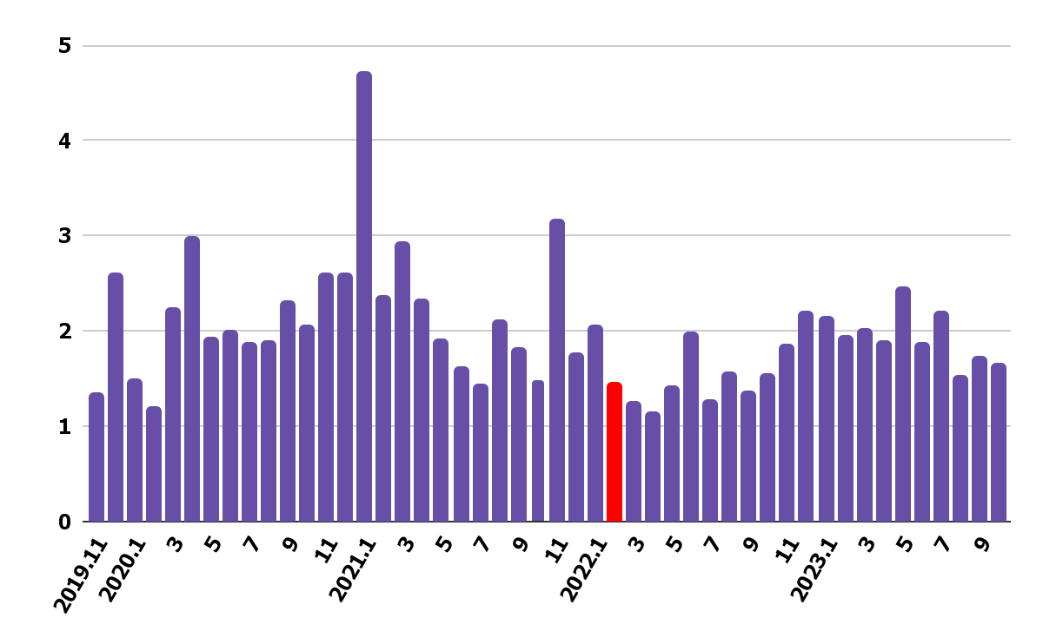
Тренд пропозицій / аукціон

Slide 10
ТОП–5
за весь час
Notes:
Можливості, потужність системи. В системі одночасно може проходити … аукціонів

Slide 11
Найдорожчі лоти
Дніпровський меткомбінат — ₴9 170 млн
АК: Сокол Олексій Юрійович
1. ПАТ Іллічівський олійножировий комбінат — ₴697 млн
АК: Сніткіна Ірина Анатоліївна
2. ТОВ Амстор — ₴456 млн
АК: Черпак Анастасія Юріївна
3. Дирекція Криворізького ГЗК окислених руд — ₴451 млн
АК: Биковський Микола Юрійович
4. ТОВ Айс Термінал — ₴404 млн
АК: Демчан Олександр Іванович
5. ТОВ Чумацький шлях — ₴227 млн
АК: Демчан Олександр Іванович
Notes:
Можливості, потужність системи. В системі одночасно може проходити … аукціонів

Slide 12
Арбітражні керуючі
Дохід
Успішних аукціонів
Сокол Олексій Юрійович — ₴9 340 млн
1. Чикильдін Олександр Миколайович — 428
1. Черпак Анастасія Юріївна — ₴715 млн
2. Ющенко Віталіна Михайлівна — 382
2. Сніткіна Ірина Анатоліївна — ₴699 млн
3. Чичва Олег Сергійович — 301
3. Демчан Олександр Іванович — ₴658 млн
4. Шевченко Віталій Євгенович — 219
4. Биковський Микола Юрійович — 451 млн
5. Куделя Марія Олександрівна — 209
5. Чикильдін Олександр Миколайович — ₴387 млн
Notes:
Можливості, потужність системи. В системі одночасно може проходити … аукціонів

Slide 13
Майданчики
Дохід
Привели переможців
1. Ю.Біз — ₴1 572 млн
1. Ю.Біз — 1 445
2. Онлайн маркет — ₴1 105 млн
2. Держзакупівлі.Онлайн — 492
3. Придніпров’є 2021 — ₴837 млн
3. Е-Тендер — 466
4. Національна електронна біржа — ₴514 млн
4. Українська універсальна біржа — 408
5. Українська універсальна біржа — ₴344 млн
5. Закупки.Пром.УА — 203
Notes:
Можливості, потужність системи. В системі одночасно може проходити … аукціонів

Slide 14
ТОП–5
за час війни
Notes:
Можливості, потужність системи. В системі одночасно може проходити … аукціонів

Slide 15
Найдорожчі лоти
1. ПАТ Іллічівський олійножировий комбінат — ₴697 млн
АК: Сніткіна Ірина Анатоліївна
2. ТОВ Айс Термінал — ₴404 млн
АК: Демчан Олександр Іванович
3. ПАТ Укрпідшипник — ₴200 млн
АК: Ціхоцький Володимир Миколайович
3. ПрАТ Укрпластик — ₴145 млн
АК: Реверук Петро Костянтинович
5. ТОВ Таміра — ₴120 млн
АК: Леонов Костянтин Юрійович
Notes:
Можливості, потужність системи. В системі одночасно може проходити … аукціонів

Slide 16
Арбітражні керуючі
Дохід
Успішних аукціонів
1. Сніткіна Ірина Анатоліївна — ₴697 млн
1. Ющенко Віталіна Михайлівна — 382
2. Демчан Олександр Іванович — ₴409 млн
2. Чикильдін Олександр Миколайович — 244
3. Чикильдін Олександр Миколайович — ₴238 млн
3. Носань Наталія Сергіївна — 123
4. Реверук Петро Костянтинович — ₴219 млн
4. Чичва Олег Сергійович — 91
5. Ціхоцький Володимир Миколайович — ₴211 млн
5. Пилипенко Тетяна Вікторівна — 88
Notes:
Можливості, потужність системи. В системі одночасно може проходити … аукціонів

Slide 17
Майданчики
Дохід
Привели переможців
1. Онлайн маркет — ₴1 105 млн
1. Ю.Біз — 842
2. Е-Тендер — 265
2. Ю.Біз — ₴538 млн
3. Українська універсальна біржа — 151
3. Вер-Тас — ₴228 млн
4. Українська енергетична біржа — 52
4. Укрінвестенергоконсалт — ₴185 млн
5. Національна електронна біржа — ₴183 млн
5. Аукціоніст — 48
Notes:
Можливості, потужність системи. В системі одночасно може проходити … аукціонів

Slide 18
Будуємо ринки та довіру

